Slide 1
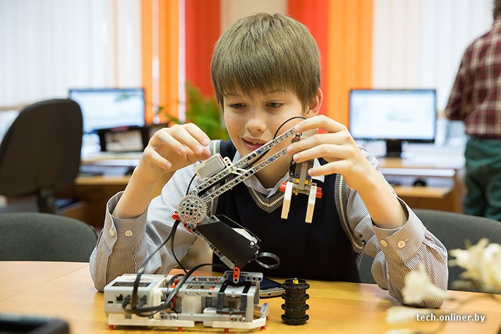
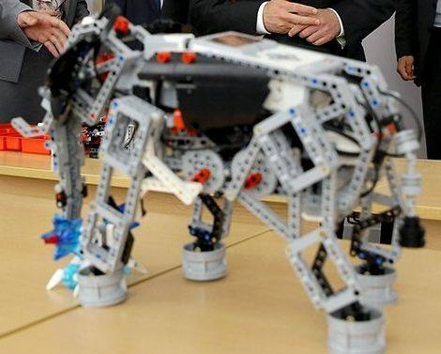
Новейшая разработка — русский робот в виде слона, «боевой слонопотам» предназначенный для обучения ребятишек основам робототехники в школах.

Slide 2
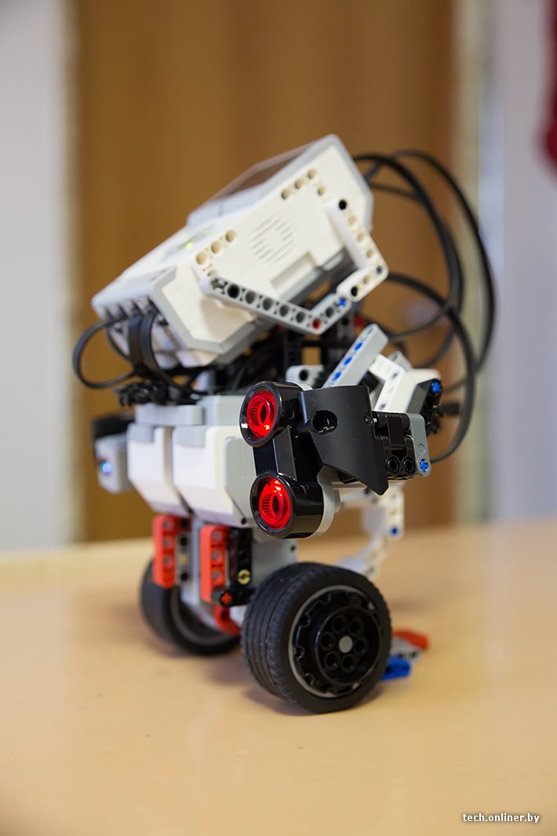
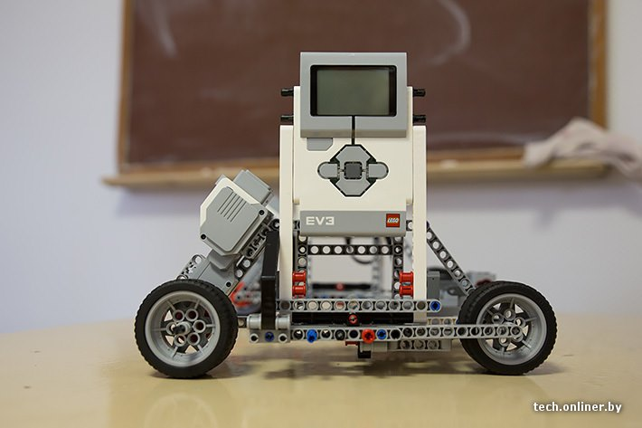
Ученики 50 гимназии г.Минска с помощью Lego Mindstorm EV3 собрали робота-охранника, который приветствовал каждого входящего в учебное заведение. На первый взгляд все просто, но ребята сделали так, чтобы модель с помощью датчика расстояния реагировала на приближение и отдаление человека.

Slide 3
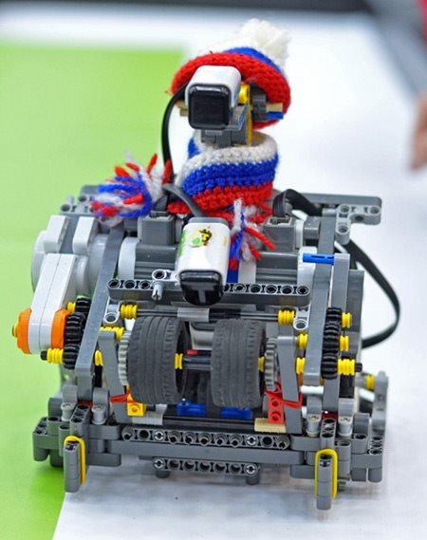
Минские и российские учащиеся не остановились на изобретении шагающего и умеющего поднимать хоботом пластиковые «бревна» механического слона и балансирующего на краю стола «гуманоида»! Продумали, как соорудить и запрограммировать собственного робота-сборщика, трансформера и модель автомобиля. Но и «вырастили» целую команду робофутболистов! Которые умеют сами заправляться, забивать мяч в ворота соперника. Программа этих роботов работает так, что после начала матча вмешаться в программу роботов уже невозможно, поэтому ребята до последнего момента стараются отладить программы и улучшить конструкцию. По ходу соревнований зрители переживают и кричат не меньше болельщиков, а робофутбол подает все надежды на выход такого вида спорта в широкий прокат.

Slide 4
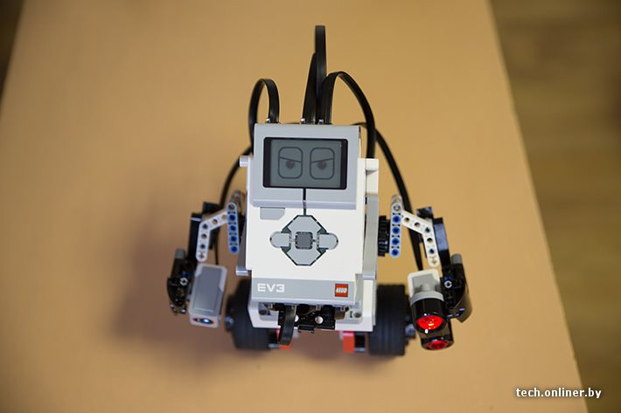
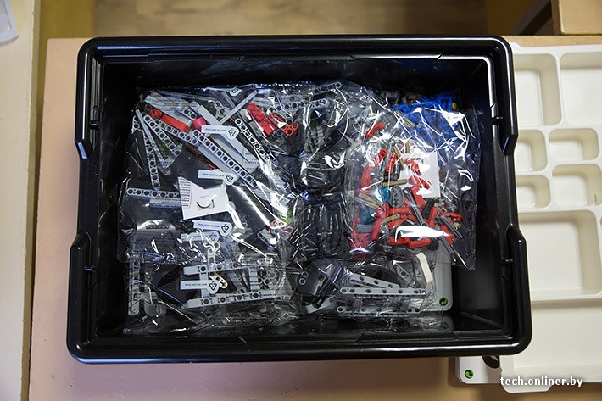
Винахідник зібрав його з робототехнічного набору Lego Mindstorms Ev3. У майбутньому механічний помічник замінить тростини та полегшить життя людей з порушенням зору. Завдяки навушникам та мікрофону робот «чує» команди власника, підказує, як спуститися по сходам. Вмонтований GPS-навігатор веде користувача запрограмованими маршрутами. У «поводиря» можна навіть поцікавитися погодою та зарядом батареї. Крім того, він оснащений світлодіодами, аби бути помітним.

